Slide 1
Муниципальное казённое общеобразовательное учреждение
«Краснооктябрьская средняя школа имени В.Н.Фомина»
Палласовского муниципального района
Волгоградской области
«Современные формы взаимодействия ДОУ с
семьями воспитанников в условиях реализации ФОП»
Подготовила воспитатель младшей группы Искалиева А.А

Slide 2
Семья для ребенка-это источник общественного опыта , здесь он находит примеры для подражания и здесь происходит его социальное рождение. И если мы хотим вырастить нравственно здоровое поколение, то должны решать эту проблему «всем миром»: детский сад, семья, общественность.
( С.В. Глебова)

Slide 3
Важным направлением деятельности воспитателя в детском саду на современном этапе, в соответствии с требованиями ФОП ДО, является тесное взаимодействие с родителями воспитанников. Работа с семьей должна учитывать современные подходы к проблеме педагогической компетентности родителей, и направлена на ее повышение.

Slide 4
Главными целями взаимодействия педагогического коллектива ДО с семьями детей дошкольного возраста являются:
1. обеспечение психолого-педагогической поддержки семьи и повышение компетентности родителей (законных представителей) в вопросах образования, охраны и укрепления здоровья детей младенческого, раннего и дошкольного возрастов;
2. обеспечение единства подходов к воспитанию и обучению детей в условиях ДО и семьи; повышение воспитательного потенциала семьи.

Slide 5
Задачи взаимодействия педагогического коллектива
ДО с семьями дошкольников:
Установление контакта с родителями для близкого знакомства с особенностями семейного воспитания и активизация их в жизни детского сада.
Внедрение новых форм работы с семьёй, как фактора позитивного развития ребёнка.
Помочь родителям устранить недопонимание эмоциональных потребностей сферы ребёнка через совместную игровую творческую познавательную деятельность.
Сотрудничество детского сада с родителями воспитанников в решении задач образовательной программы по организации игровой, творческой, конструктивной и трудовой деятельности детей.

Slide 6
Формы работы с родителями:
Традиционные формы работы с родителями:
1. Коллективные формы работы с родителями: Родительские собрания, круглые столы, субботники, присутствие родителей на открытых занятиях, экскурсии.
2. Индивидуальные формы работы с родителями:
Педагогические беседы, консультации.
3. Наглядно-информационные формы работы с родителями:
Папки-передвижки, стенды, видеофрагменты организации различных видов деятельности, фотовыставки, выставки детских работ.
Нетрадиционные формы организации общения педагогов и родителей:
1. Информационно- аналитические: проведение социологических опросов, анкетирование.
2. Досуговые формы работы: Совместные досуги, праздники, участие в выставках, конкурсах семейного творчества
3. Познавательные формы: Семейная гостиная, семинары-практикумы
4. Наглядно-информационные формы: Выпуск газет, информационные проспекты, организация дней открытых дверей.

Slide 7
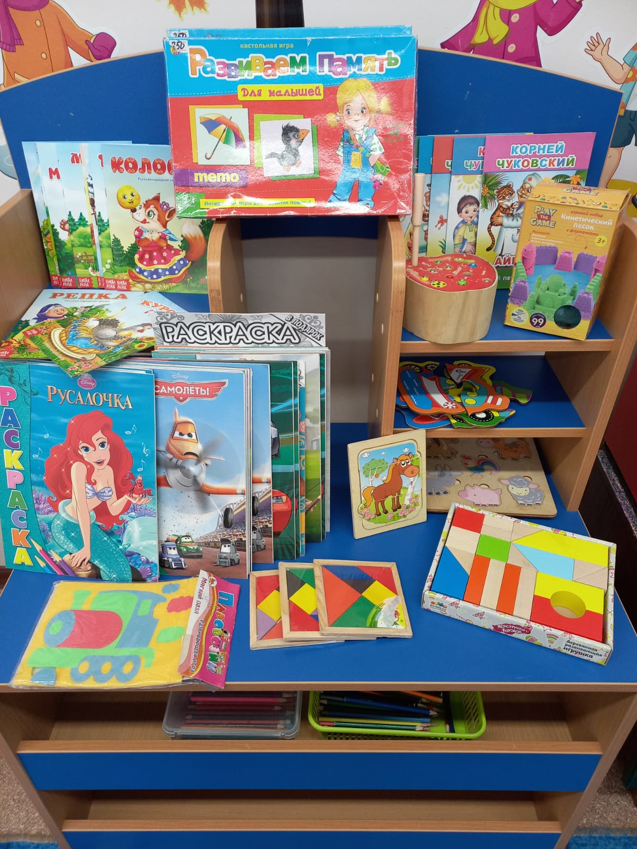
Помощь родителей в создании предметно-развивающей среды в нашей группе

Slide 8
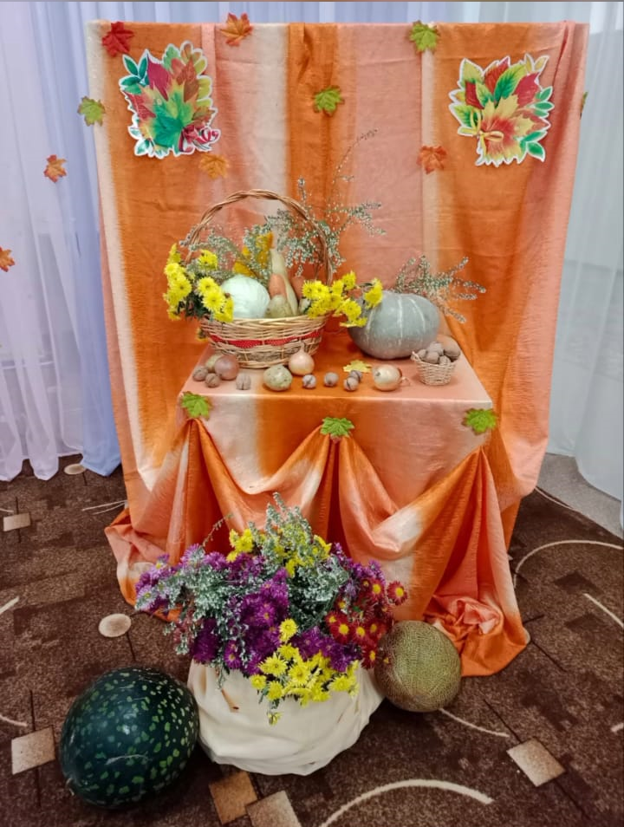
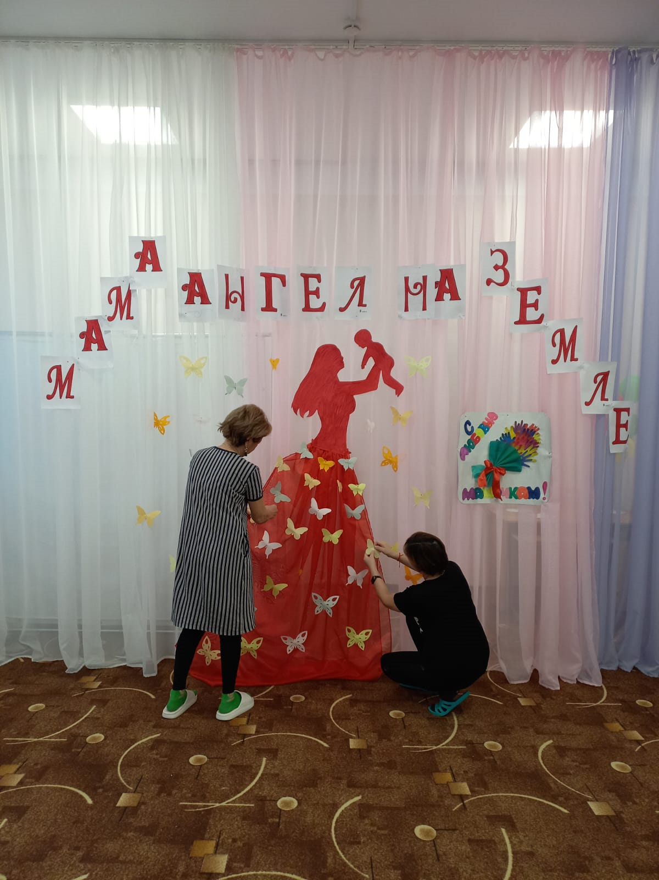
«Осень к нам пришла»
«День Матери»
(так красиво украсили наши родители музыкальный зал)
«Осень к нам пришла»
«День Матери»

Slide 9
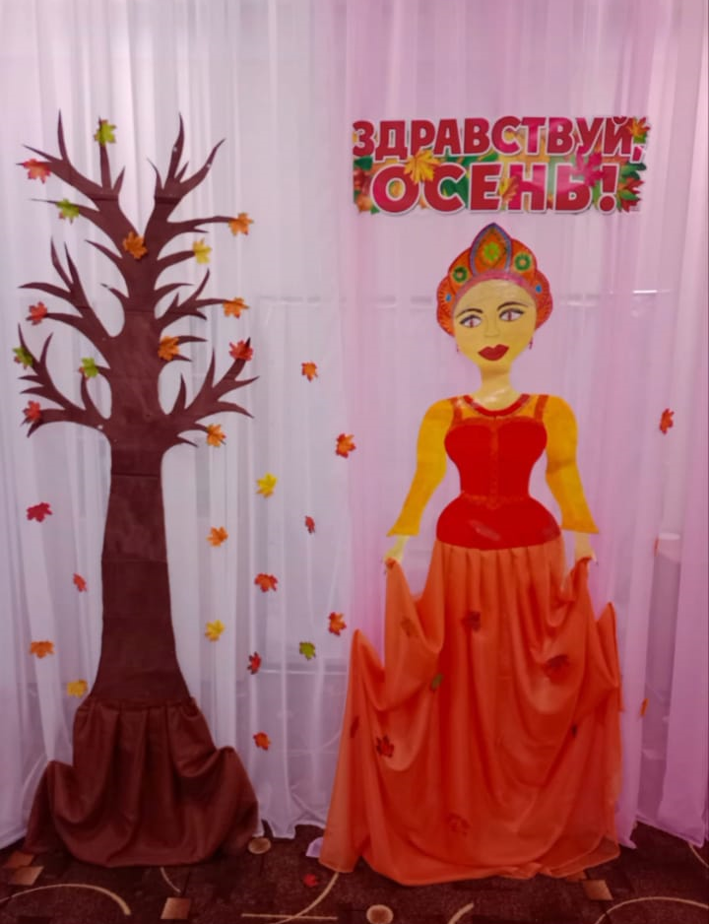
Родители изготовили макеты для украшения зала:

Slide 10
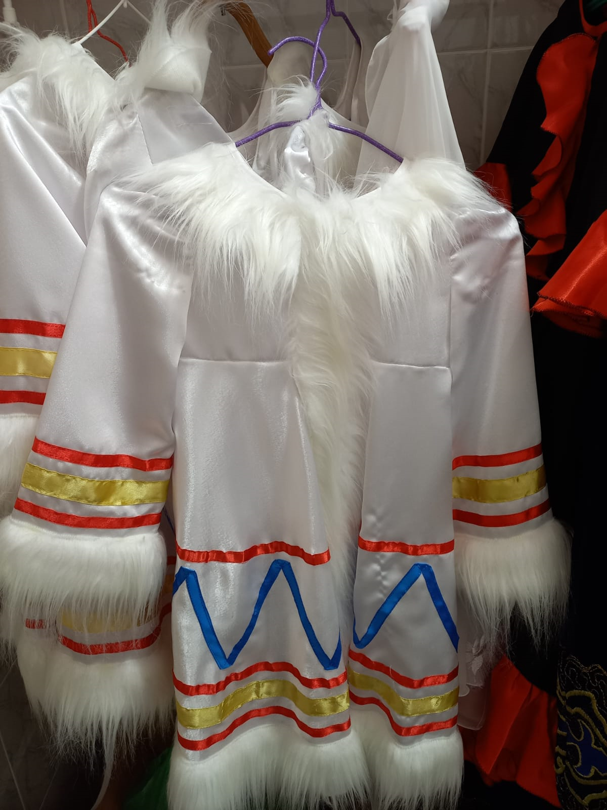
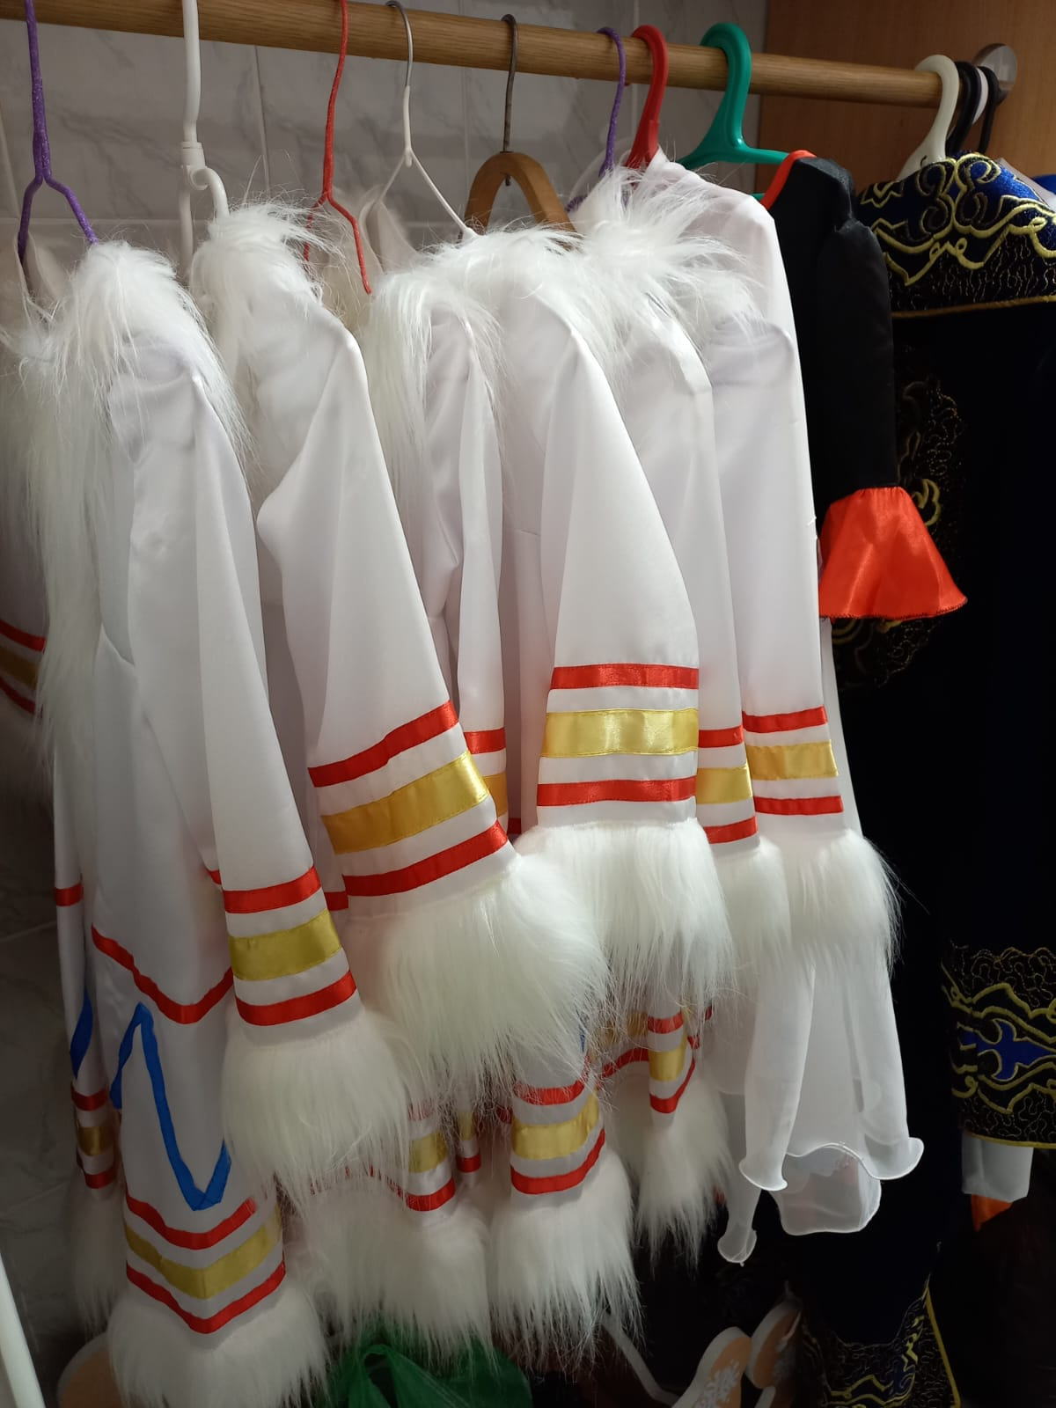
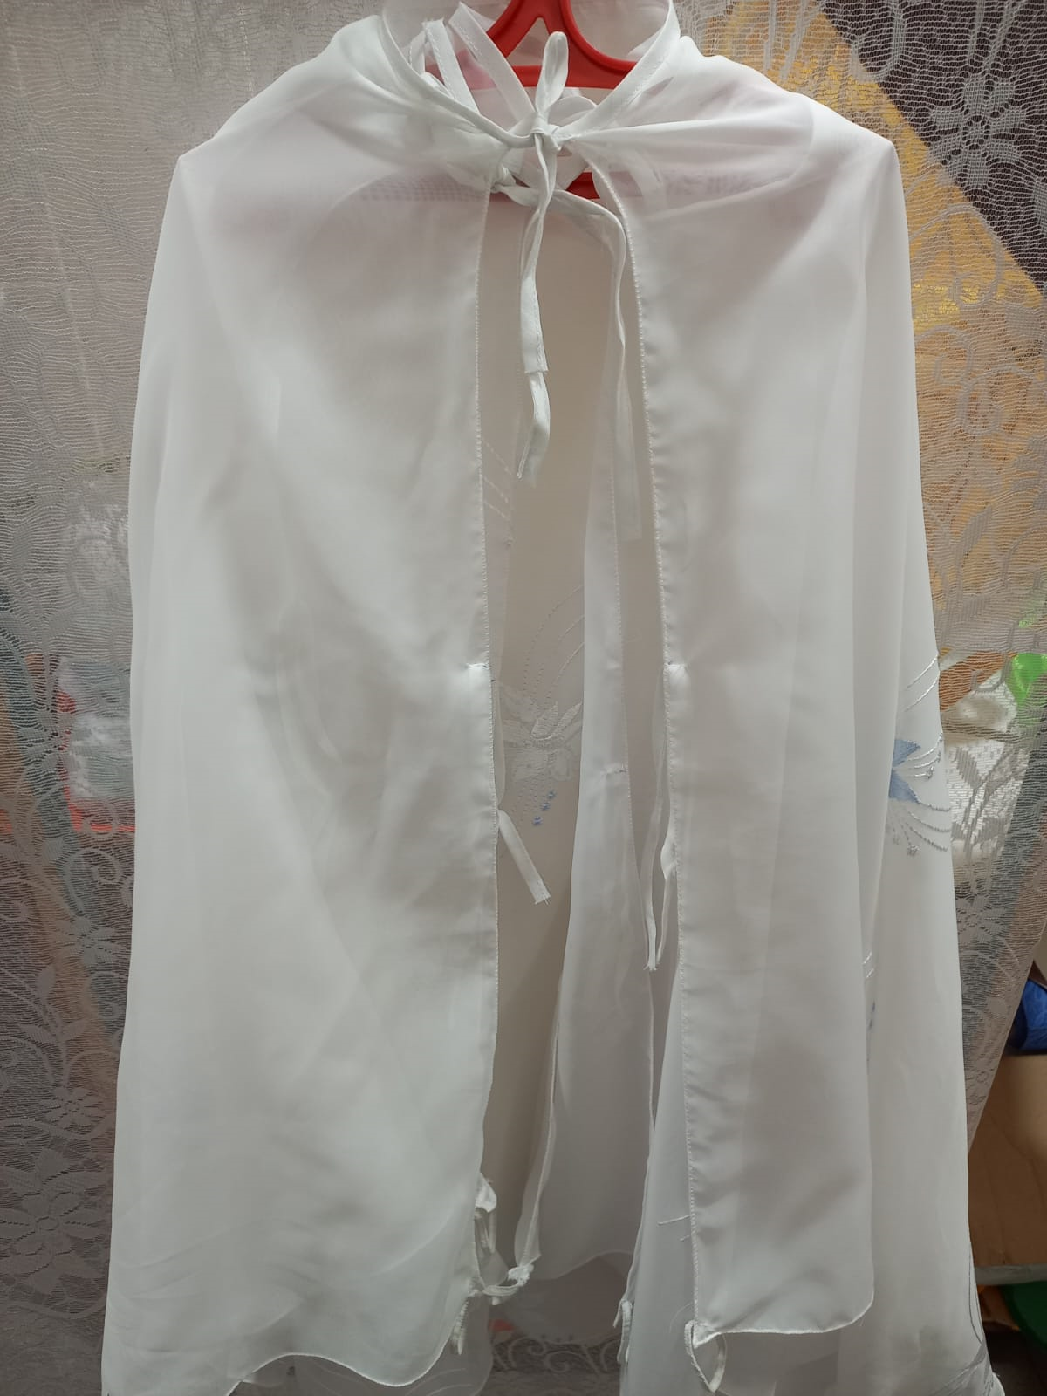
Вот такие красивые костюмы сшили наши мамы для танцев для участия в муниципальном фестивале «Танцевальная карусель»

Slide 11
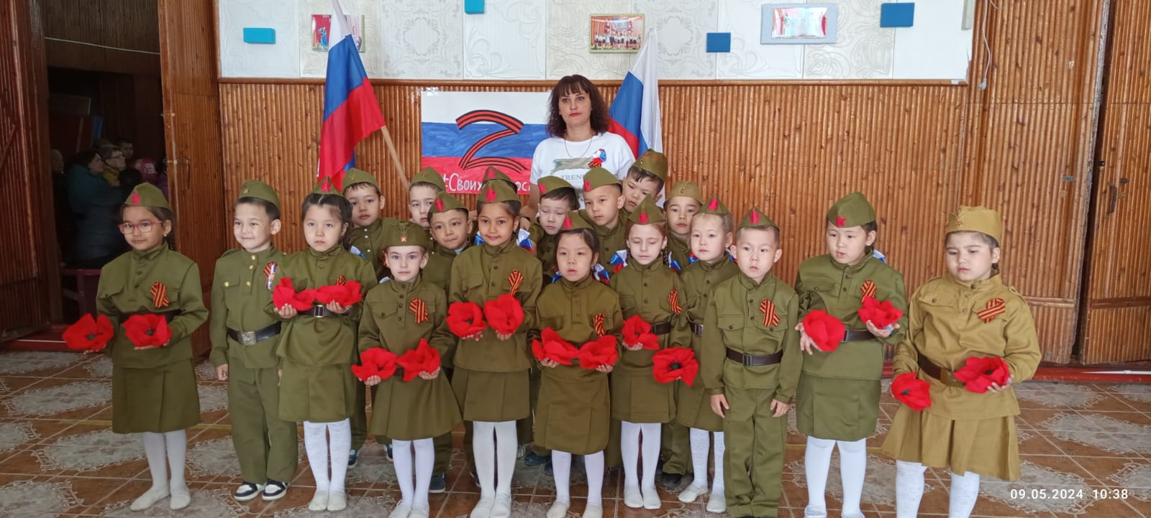
Такую красивую военную форму родители приобрели на патриотические праздники

Slide 12
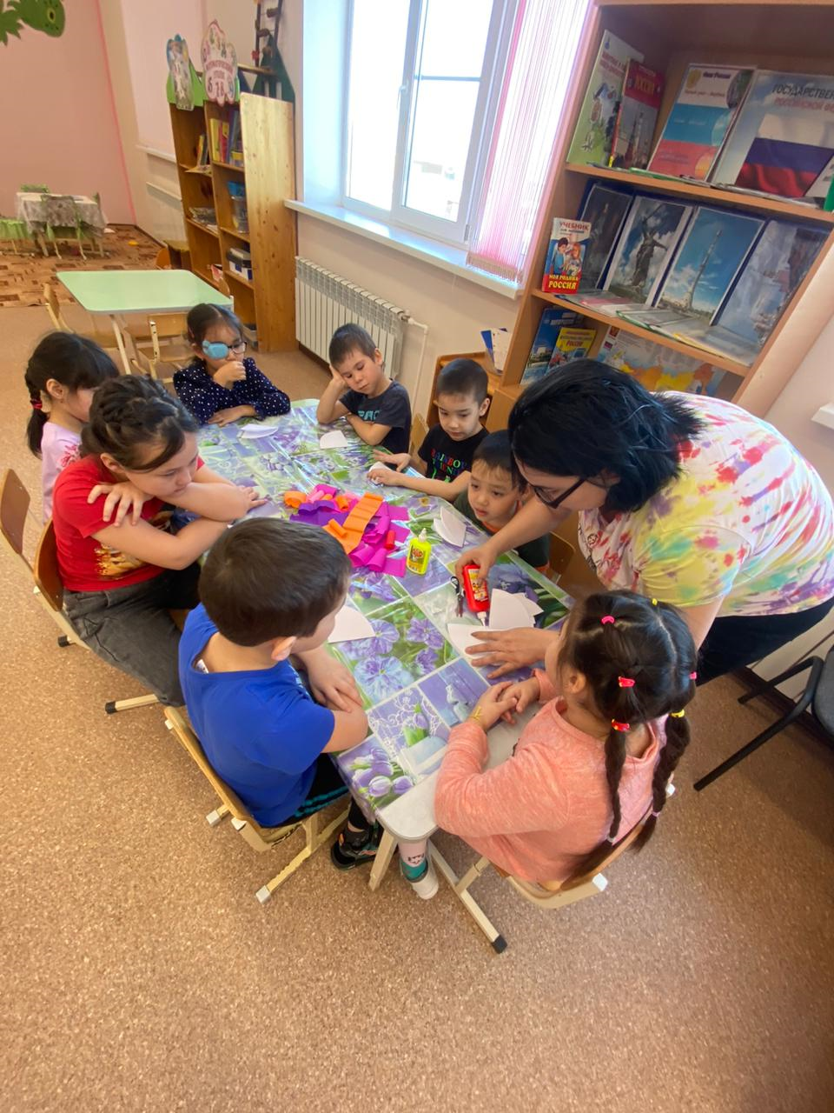
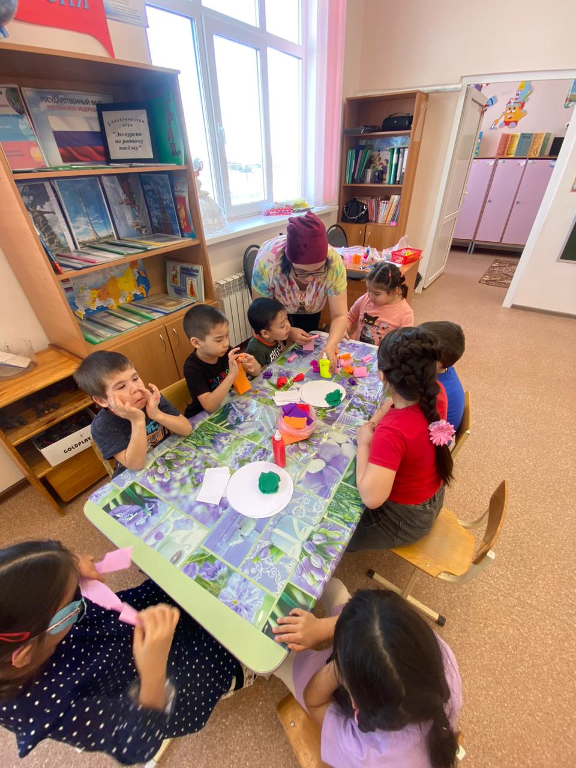
Участие родителей на занятиях:

Slide 13
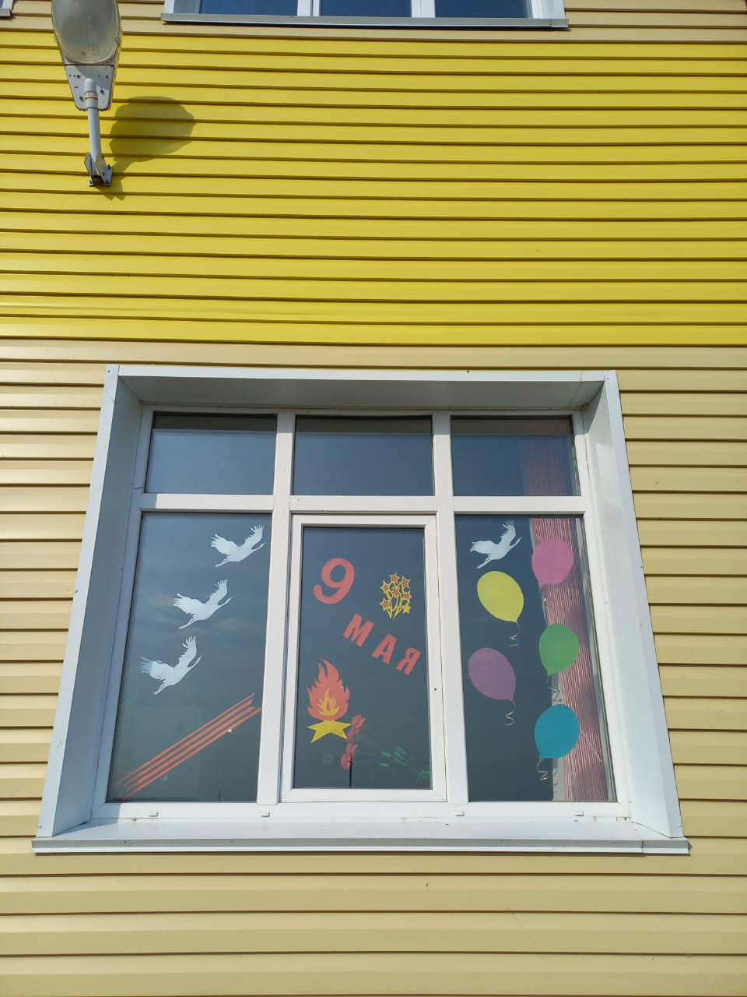
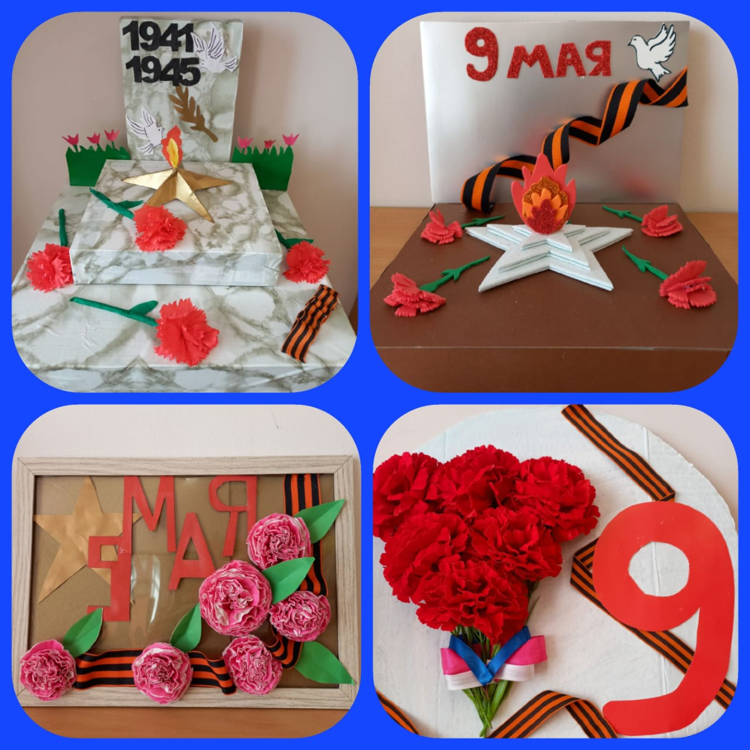
Участие родителей в акции «День Победы»

Slide 14
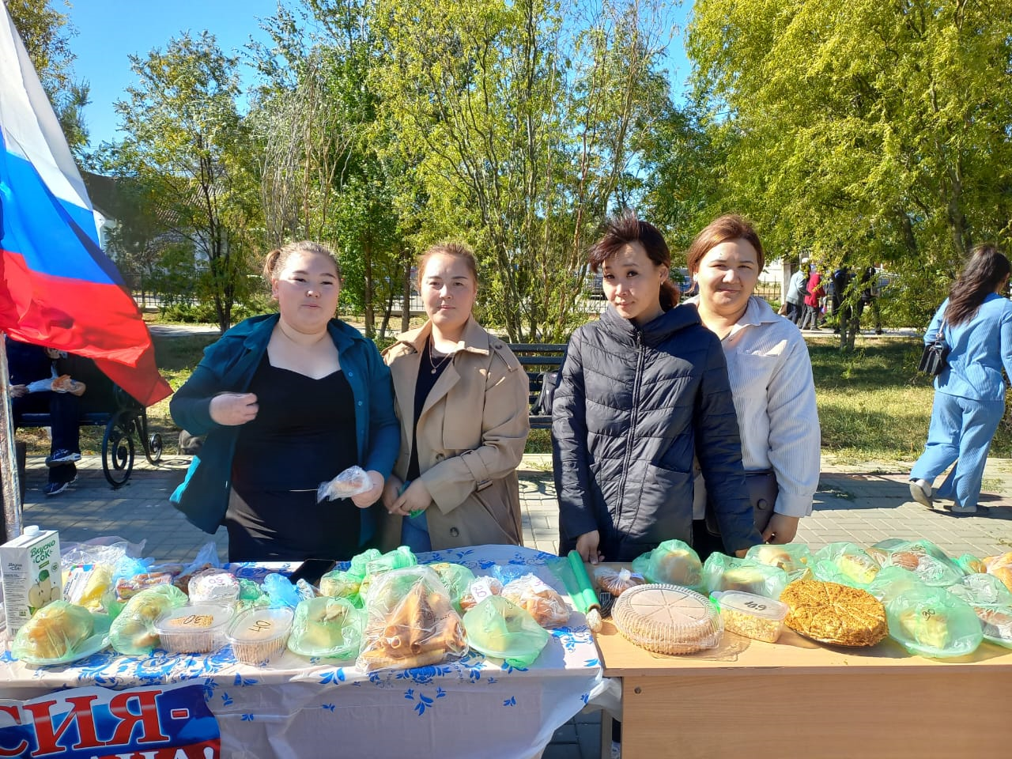
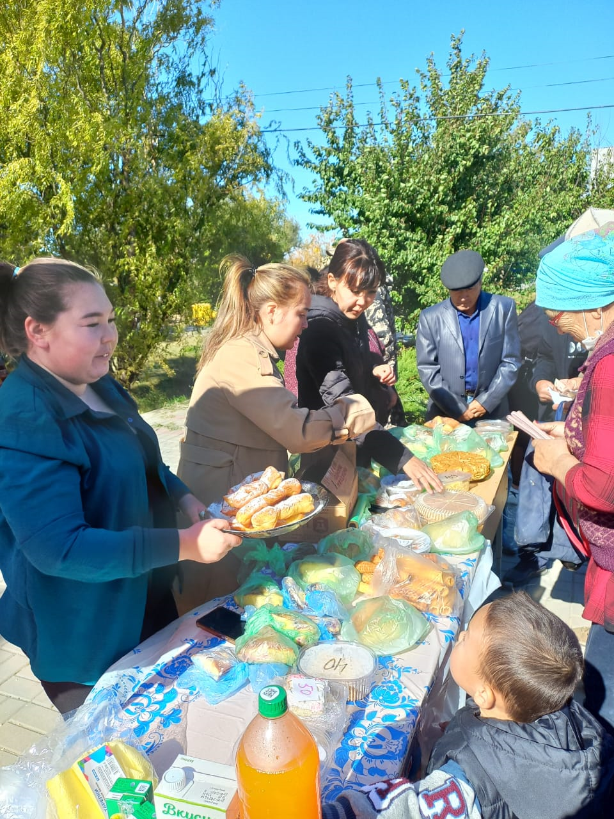
Родители принимали участие в благотворительной ярмарке
«Вместе во имя мира» для сбора денежных средств, с целью оказания помощи участникам СВО.

Slide 15
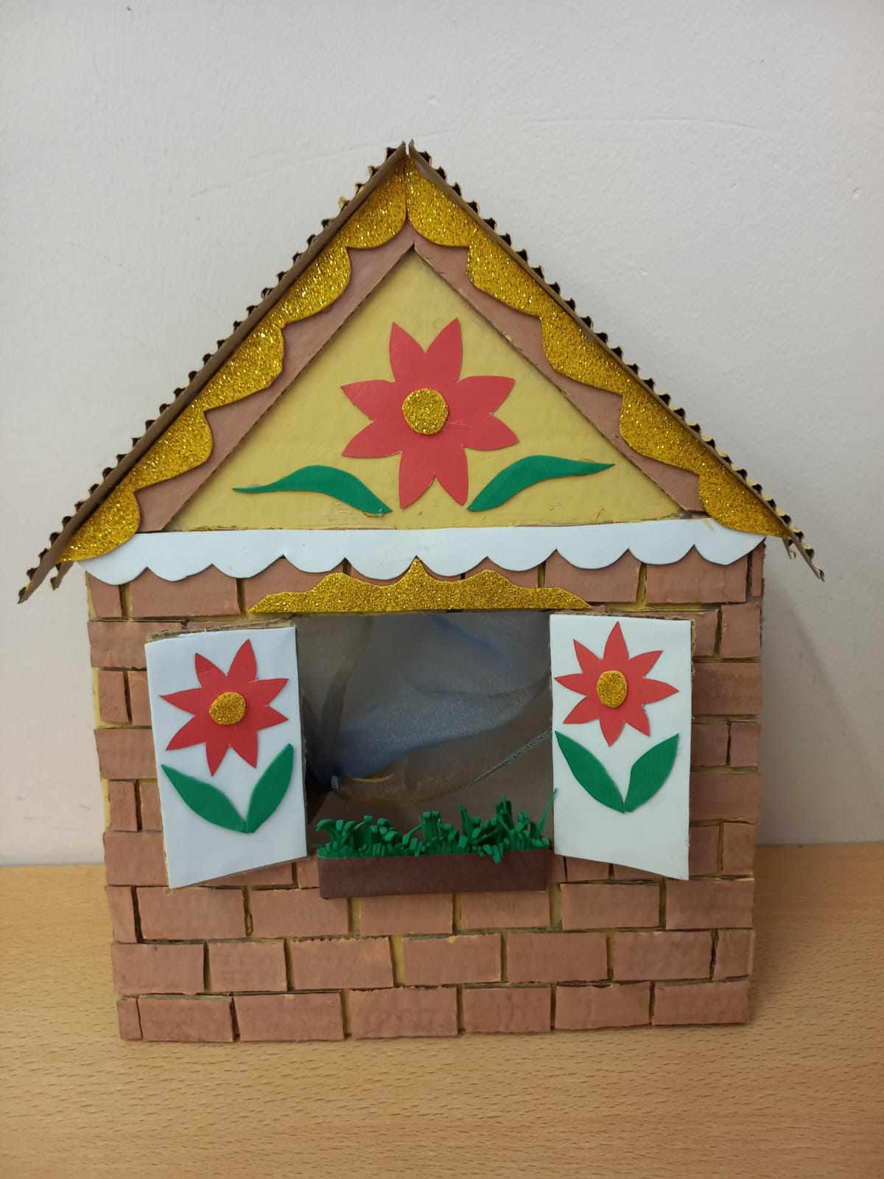
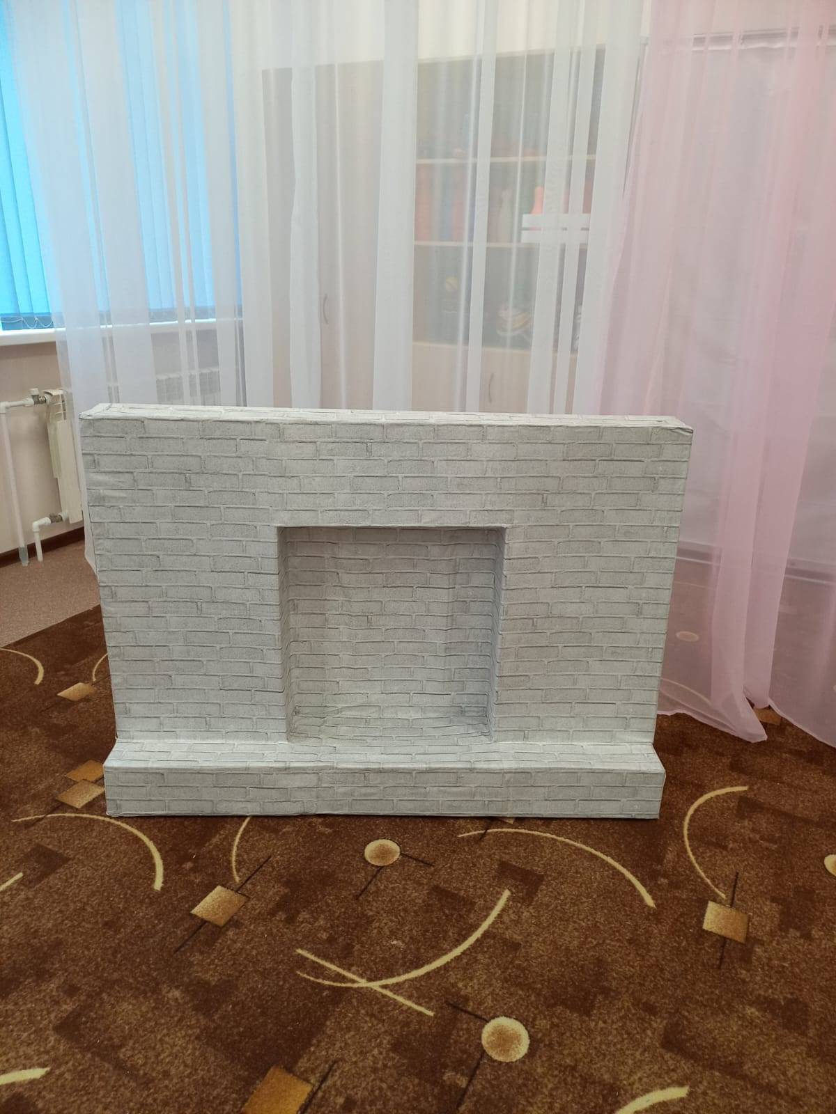
Родители изготовили вот такие макеты...

Slide 16
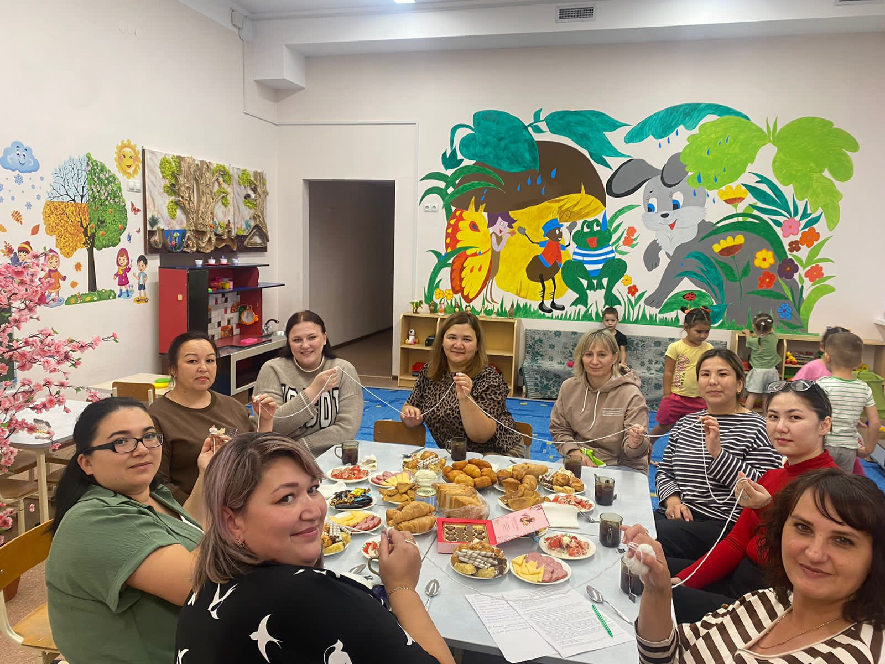
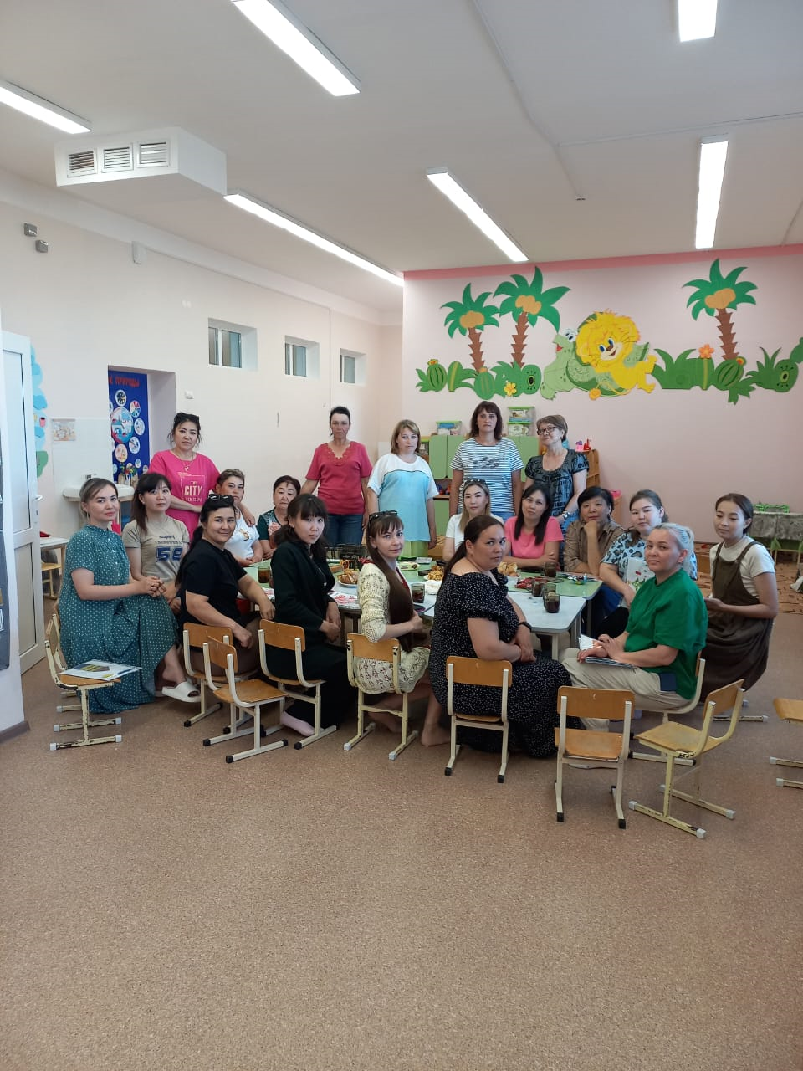
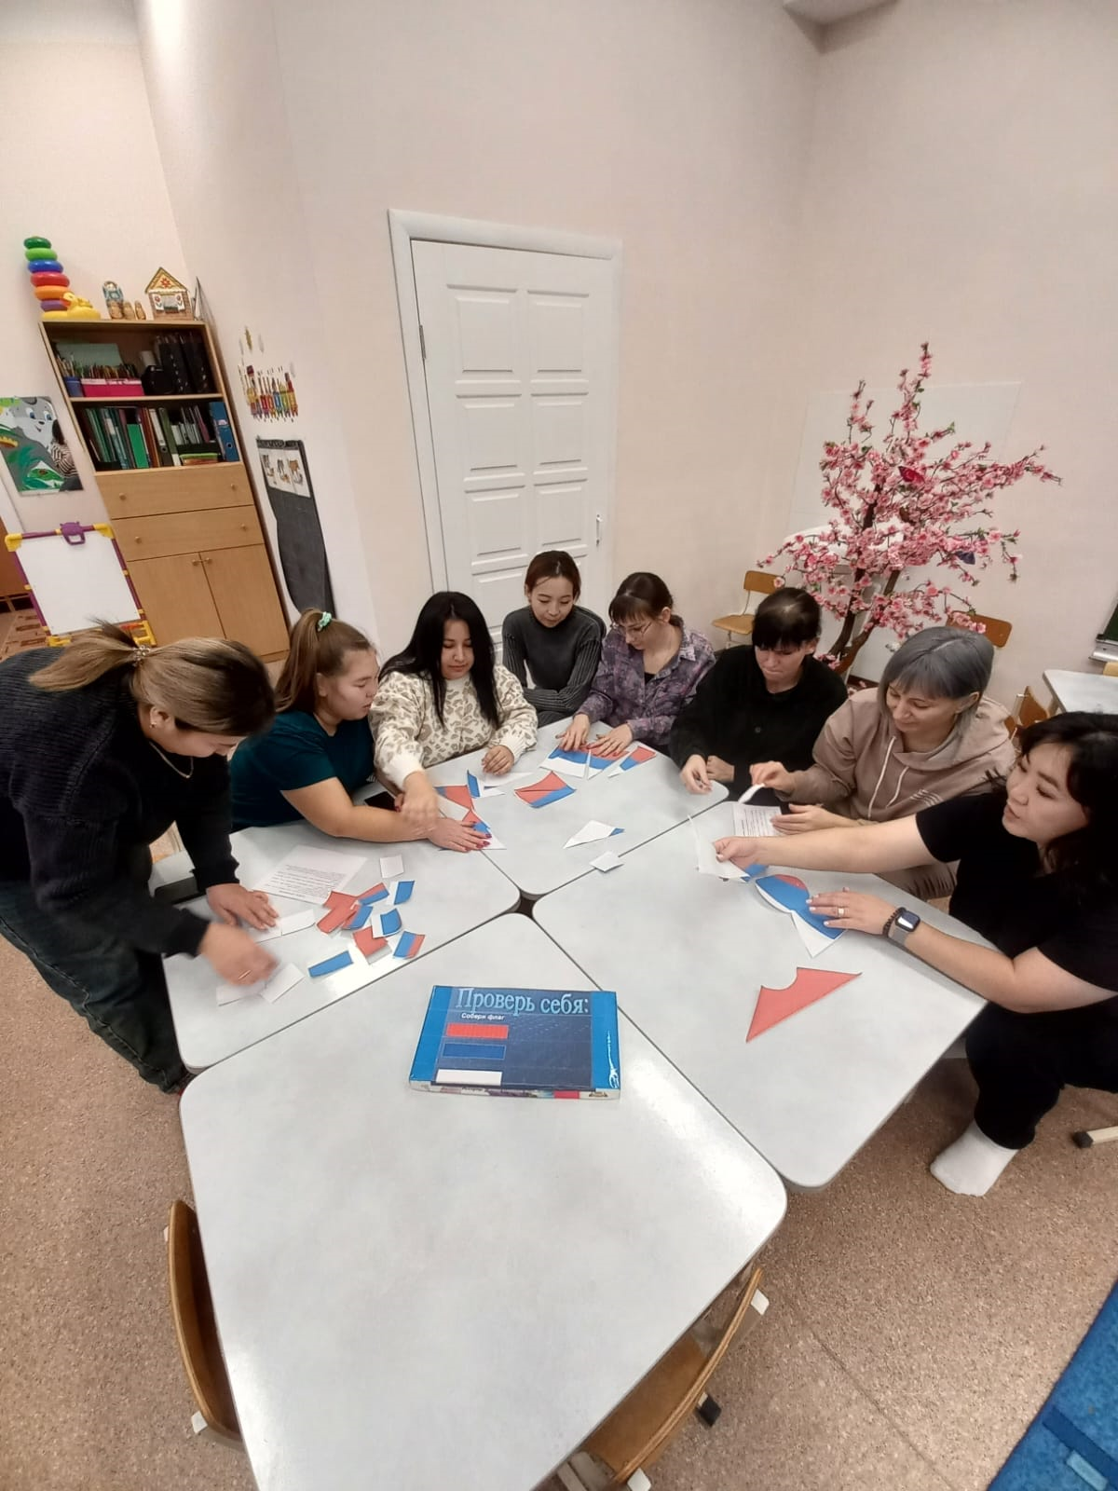
Так у нас проходило собрание за круглым столом

Slide 17
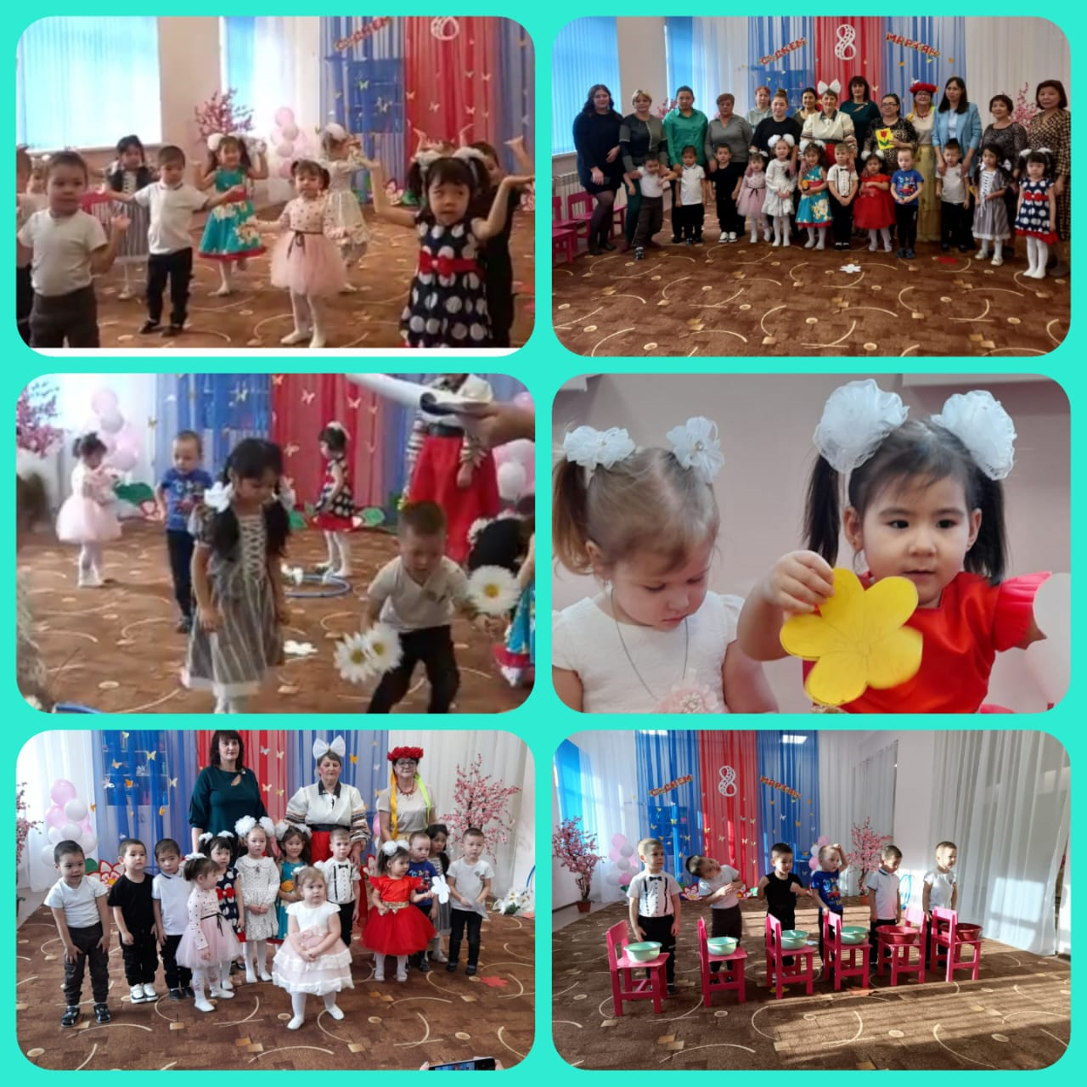
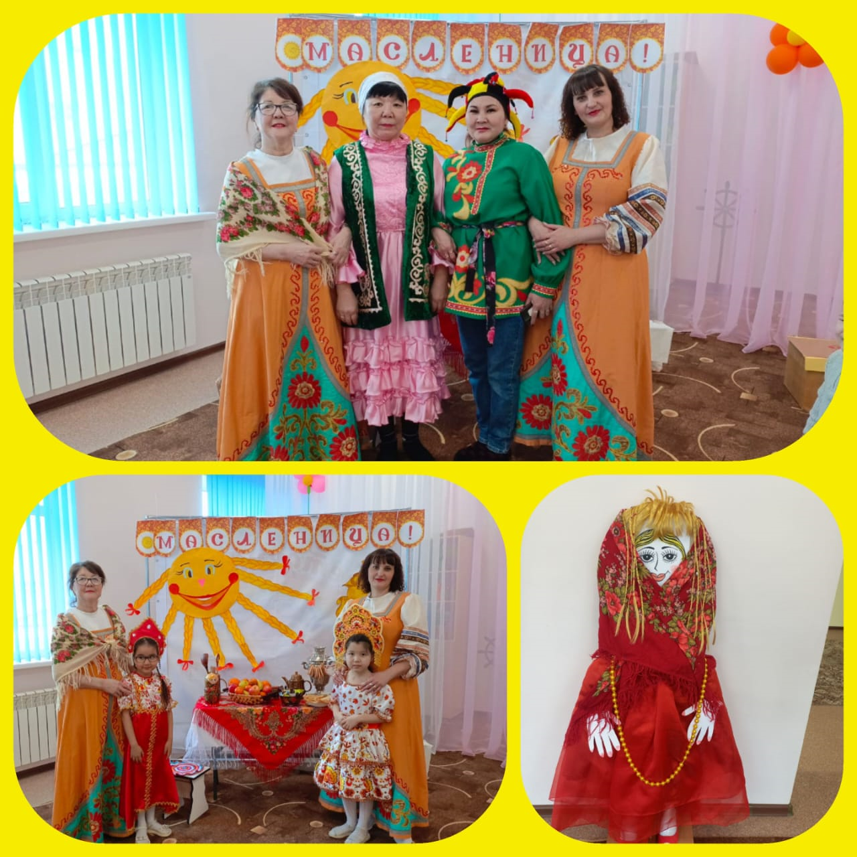
Совместные праздники

Slide 18
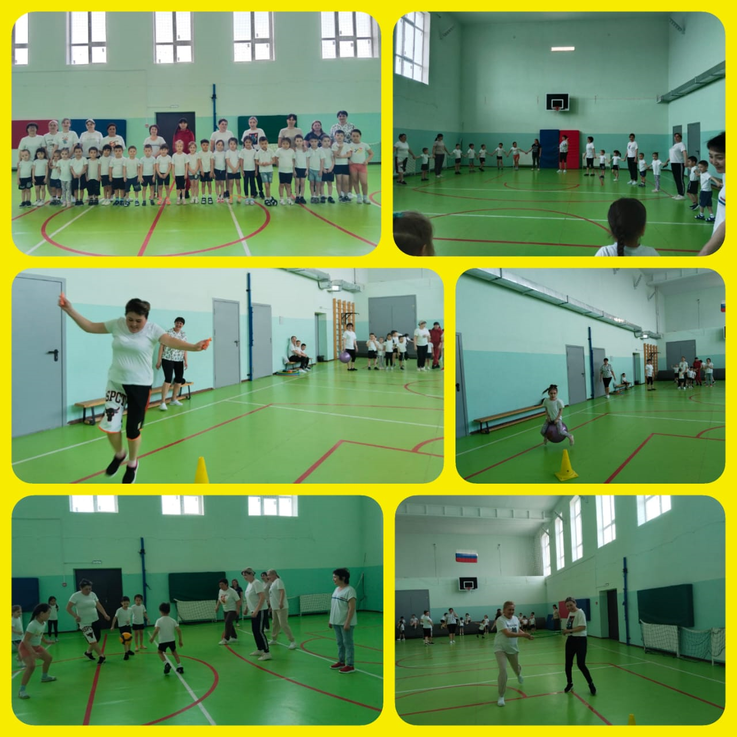
Совместный праздник «День здоровья»

Slide 19
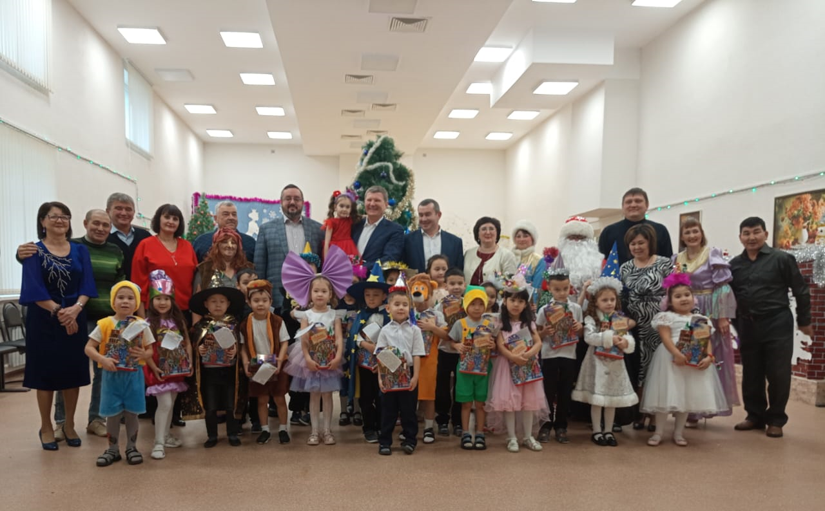
Вместе с родителями встречали гостей...

Slide 20
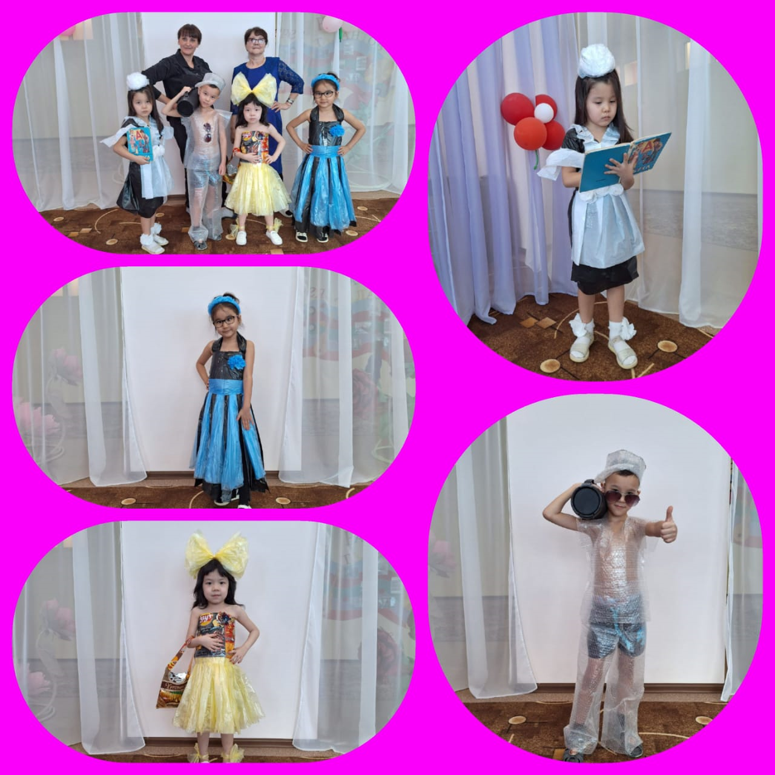
Родителями помогли сшить костюмы для конкурса «Экология глазами детей»

Slide 21
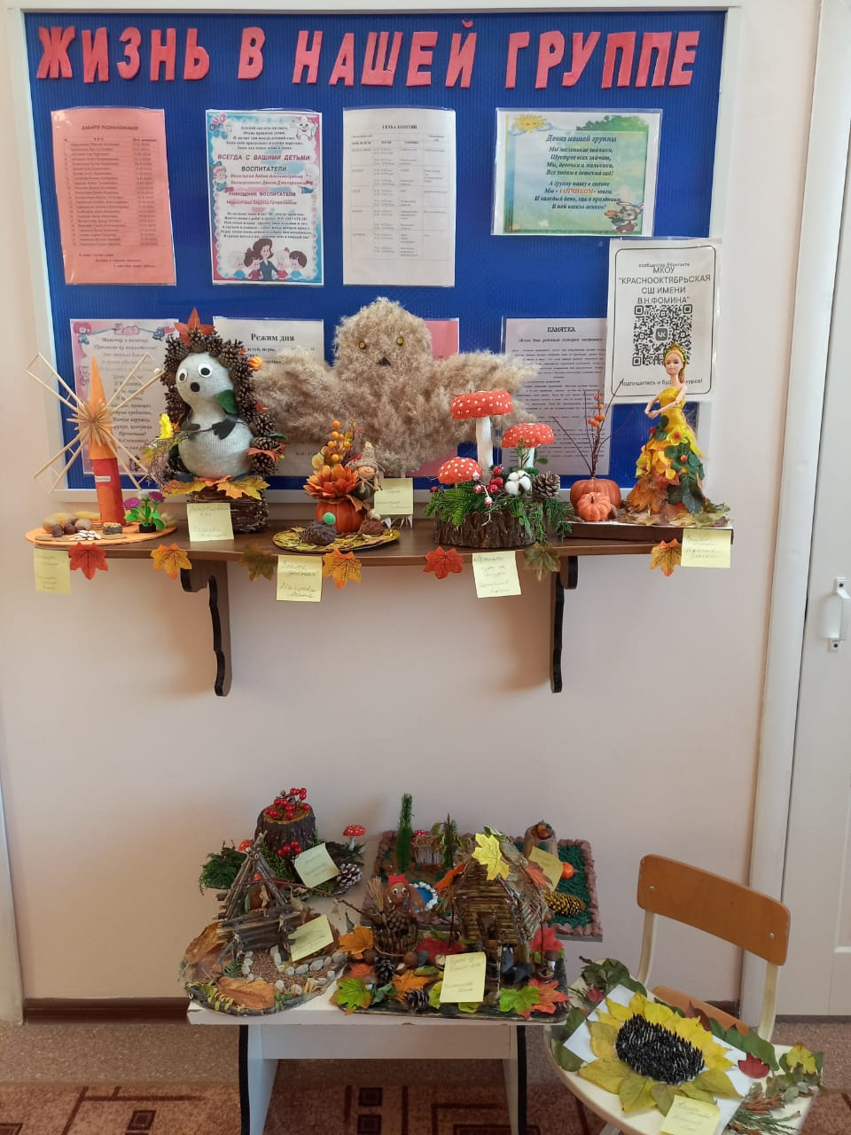
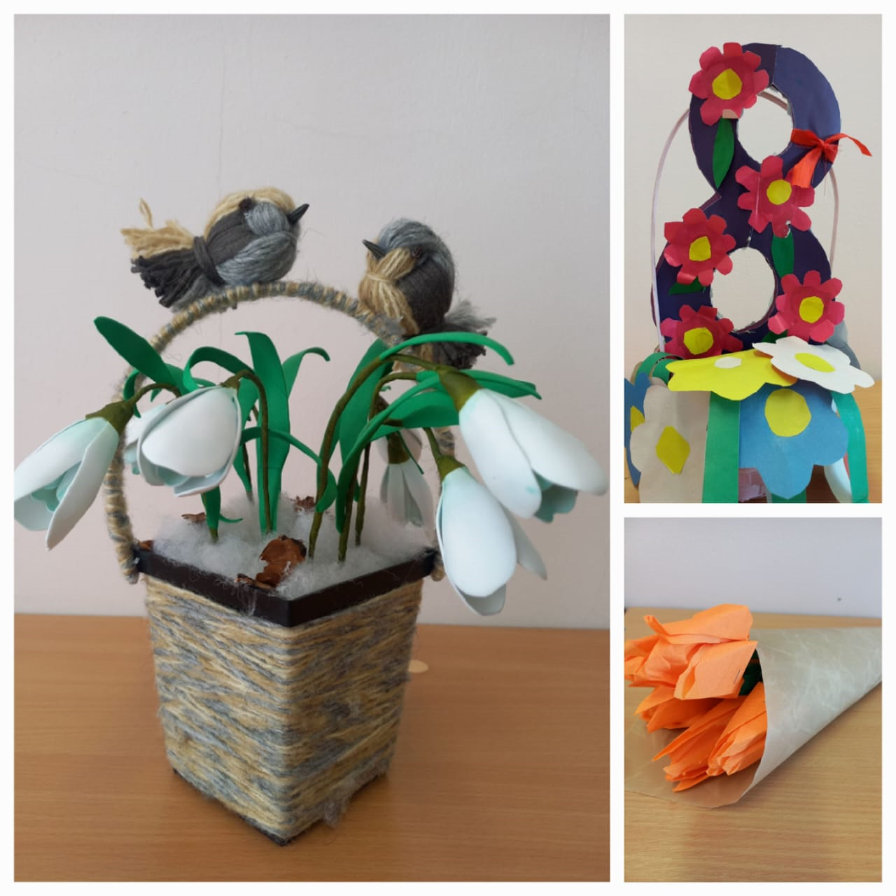
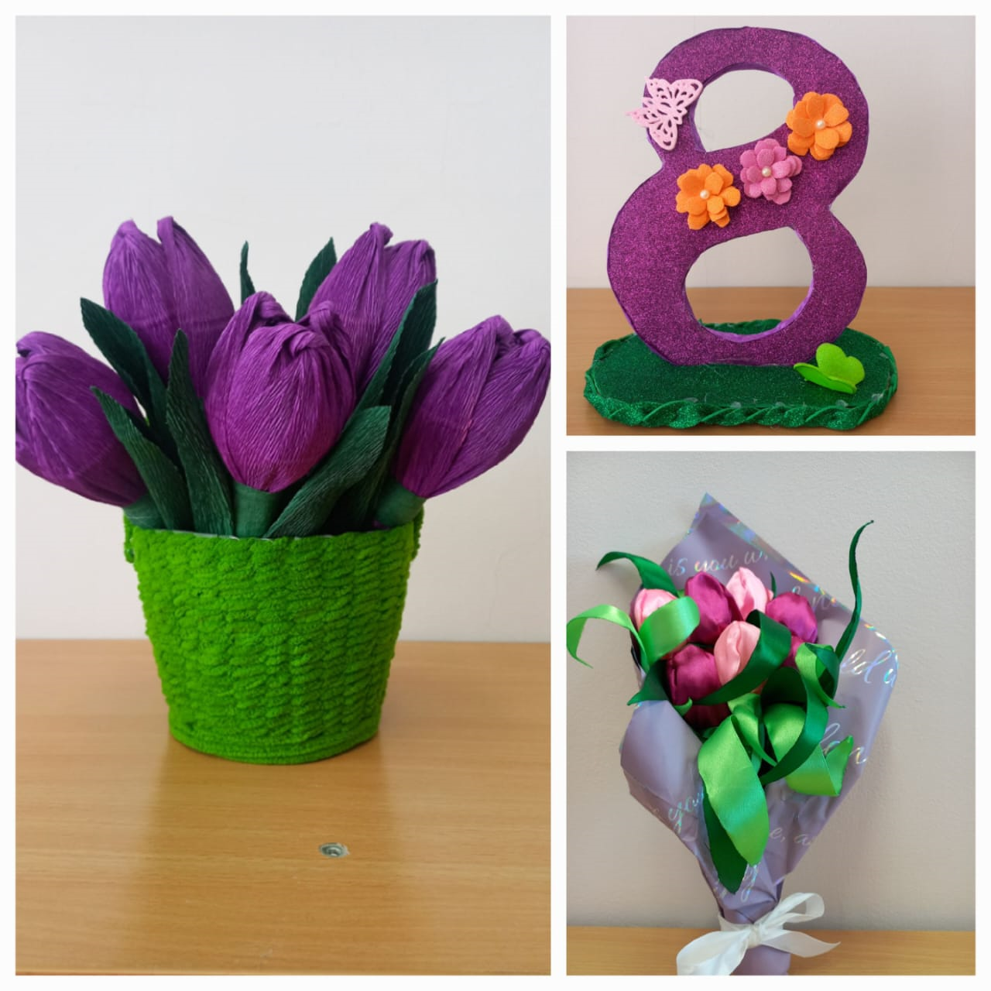
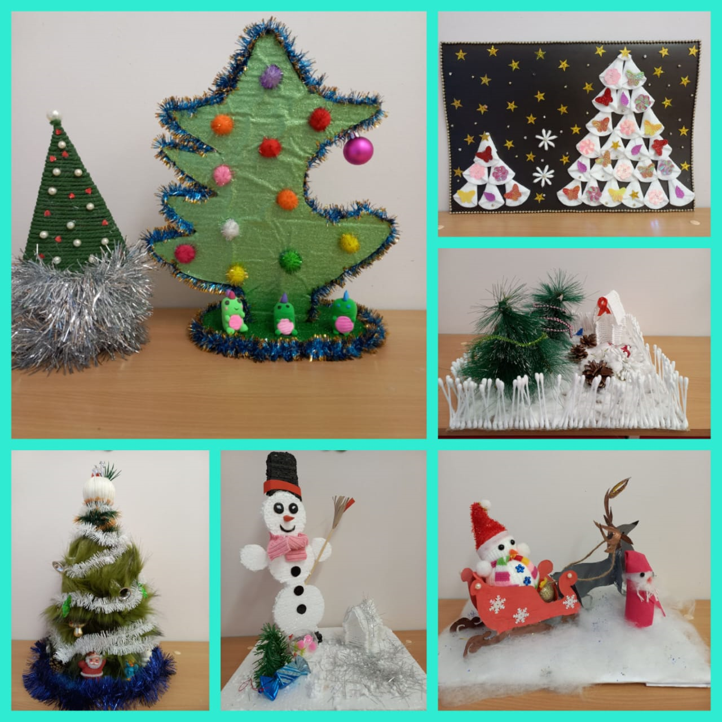
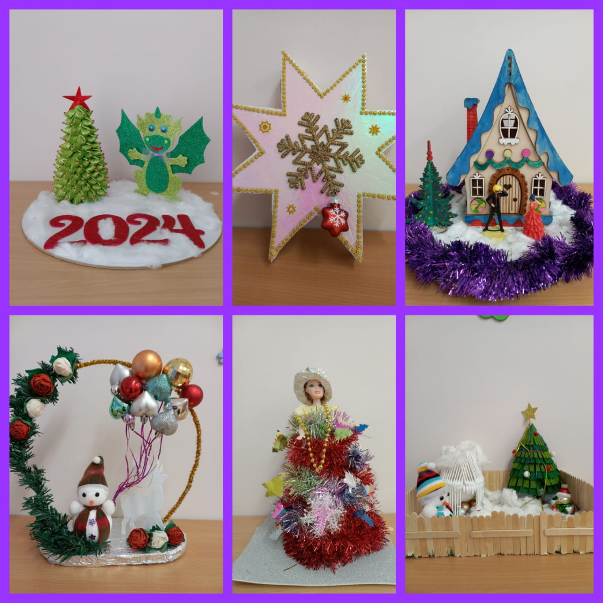
Поделки руками родителей

Slide 22
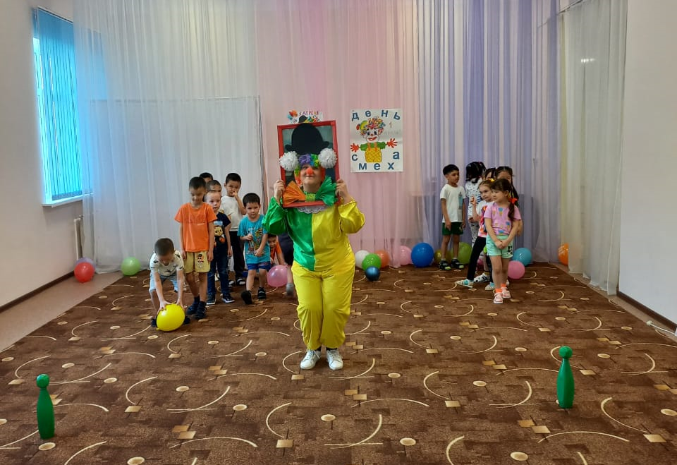
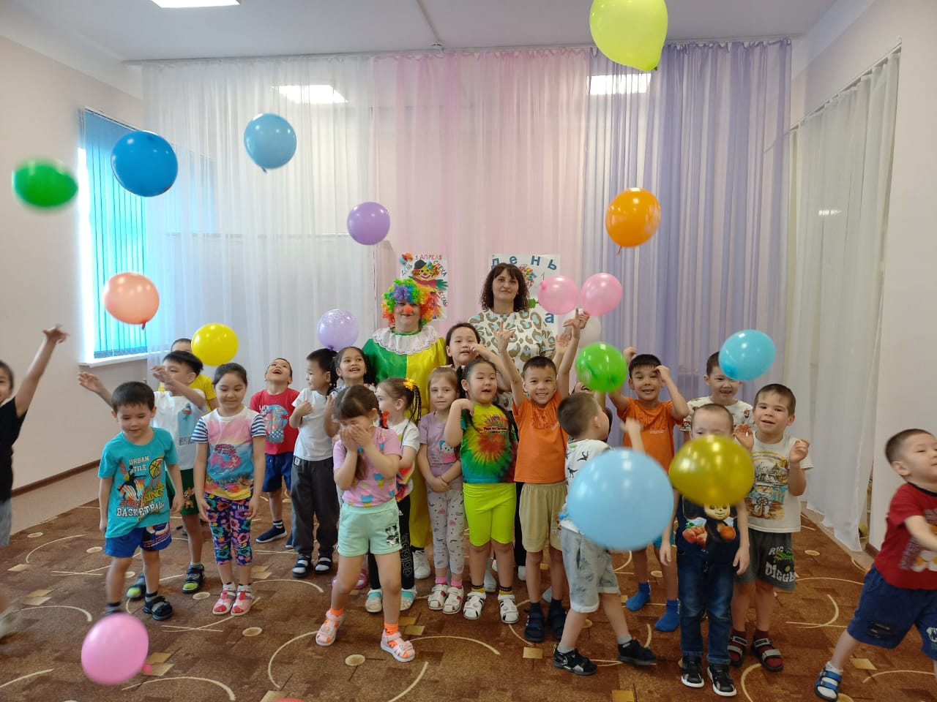
Участие родителей в ролях на праздниках

Slide 23
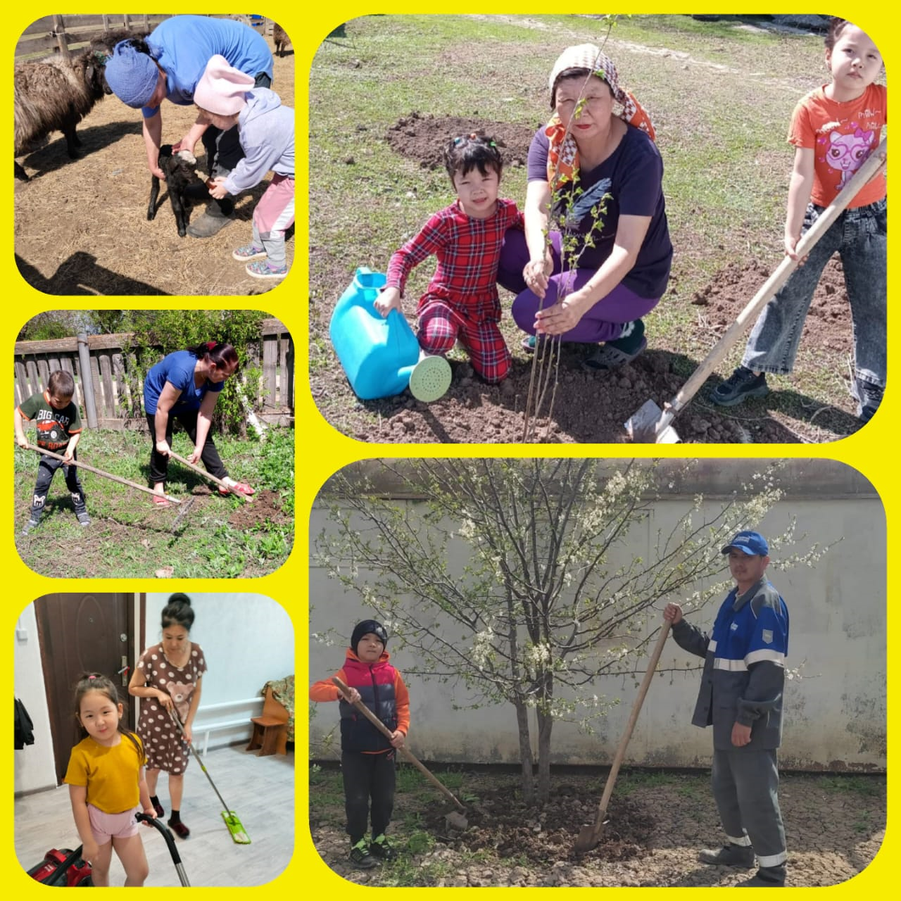
Фотовыстовка «Добрые дела»

Slide 24
Результаты совместной деятельности:
у родителей –сформировались доверительные, партнерские отношения с детьми и педагогами;
активизировалась деятельность родителей в жизни ребенка в дошкольном учреждении;
родители стали больше участвовать в различных акциях, открывающих детям любящих, творческих, родителей.

Slide 25
Заключение
В заключение нашего выступления хотелось бы подчеркнуть, что современные формы взаимодействия детских образовательных учреждений с семьями воспитанников играют ключевую роль в реализации федерального образовательного стандарта. Мы являемся свидетелями того, как открытость, гибкость и диалог становятся основой успешного сотрудничества между ДОУ и родителями.

Slide 26
Спасибо за внимание!

